Slide 1
Проект внутрифирменного обучения
«Ступени профессионального роста педагога»

Slide 2
Цель проекта - создание условий для реализации потенциала педагогов дополнительного образования, обеспечивая условия для их профессионального роста.

Slide 3
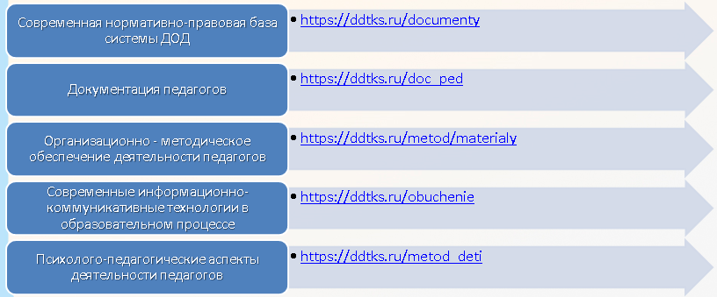
РАЗМЕЩЕНИЕ МАТЕРИАЛА ПО ПРОБЛЕМНЫМ ЗОНАМ НА САЙТЕ ДОМА ТВОРЧЕСТВА

Slide 4
Единая модель повышения квалификации
педагогов
1. Диагностика профессиональной позиции педагогов, их потребностей в профессиональном саморазвитии
3. Совершенствование методических компетенций в части педагогических технологий, форм и методов организации учебной деятельности
2. Интеграция внешних и внутренних форм повышения профессиональной компетентности педагогических кадров
4. Модернизация структуры и материалов официального сайта ГБУ ДО ДДТ Красносельского района для использования в повышении квалификации
5. Совершенствование психолого-педагогических компетенций(возрастная психология, психология личности, педагогическая психология)

Slide 5
Предварительные результаты реализации проекта
Проведены опросы педагогов (94 человека):
Апрель-планирование проекта
Май-июль-изменение структуры и содержания сайта
Сентябрь-конкретизация тем лекционных занятий
Декабрь - промежуточный результат, корректировка проекта-необходимость разноуровневого обучения
3. Диссеминация опыта:
Открытые и конкурсные занятия(для ОДОД(что прошло и планируется+видео на ЮТУБ+приглашение ПДО к участию «Ярмарка педагогических идей» + VII слет ПДО
-Публикации+ издательский центр ДДТ
-
2. Курсы повышения квалификации –
- обучение прошли 27 человек в 5 образовательных учреждениях СПб:
ГБНОУ «Академия цифровых технологий»
ГЦРДО
ГБНОУ «Дворец учащейся молодежи СПб»
ГБНУДПО «Центр оценки качества образования и информационных технологий»
АНО «Центр непрерывного развития личности и реализации человеческого потенциала»
Лекционные занятия(см.перечень мероприятий проекта
проведено 6 занятий и 2 тренинга(ЮТУБ)
охват слушателей: 120 человек
4. Методические материалы по тематике лекционных занятий и другие материалы размещены на
сайте ДДТ до начала реализации проекта.
В процессе реализации проекта материалы постоянно обновляются. Демонстрация материалов Проекта(слайды)
Замысел на будущее: запись и размещение на сайте ДДТ видео лекционных занятий
5. Планируется:
- План црдо + опрос и для выявления дефицитов и для возможности построения ИОМ ПДО
- Разноуровневое обучение – дебют\путь к совершенству\мастер\УНИКУМ
-

Slide 6
Ступени профессионального роста педагога = необходимость разноуровневого подхода к обучению
Уникум
состоялся в профессии , могу научить других;
непрерывное обучение и профессиональный рост;
тиражирование опыта;
участие в профессиональных конкурсах
Мастер
- состоялся в профессии , могу научить других
Учитель
самореализация,
активная творческая и профессиональная деятельность ПДО
Ученик
-погружение в профессию ПДО

Slide 7
Пути дальнейшей реализации проекта
Интеграция внешних и внутренних форм повышения профессиональной компетентности педагогических кадров(ГЦРДО, АППО, ДУМ, «Академия цифровых технологий», Курсы повышения квалификации ДДТ
Совершенствование методических компетенций в части педагогических технологий, форм и методов организации учебной деятельности. Совершенствование психолого-педагогических компетенций(возрастная психология, психология личности, педагогическая психология)
Лекционные занятия, конференции и семинары в рамках реализации плана ЦРДО)
Модернизация структуры и материалов официального сайта ГБУ ДО ДДТ Красносельского района для использования в повышении квалификации

Slide 9
Индивидуальный маршрут профессионального роста педагога
Интеграция внешних и внутренних форм повышения профессиональной компетентности педагогических кадров(ГЦРДО, АППО, ДУМ, «Академия цифровых технологий», Курсы повышения квалификации ДДТ
Совершенствование методических компетенций в части педагогических технологий, форм и методов организации учебной деятельности. Совершенствование психолого-педагогических компетенций(возрастная психология, психология личности, педагогическая психология)
Лекционные занятия, конференции и семинары в рамках реализации плана ЦРДО)
Модернизация структуры и материалов официального сайта ГБУ ДО ДДТ Красносельского района для использования в повышении квалификации

Slide 10
Маршрут профессионального роста педагога
Знаю свои возможности
Знаю, где реализоваться
Знаю, кто может мне помочь
Могу пробовать и находить новые пути развития
Могу оценить свои результаты и двигаться дальше

Slide 11
Желаю удачи! Все получится!
Наши контакты:
ЦРДО Красносельского района Санкт-Петербурга
https://ddtks.ru/prof_rost
(данная презентация размещена в разделе «Методический кабинет» «Ступени профессионального роста»)

